Slide 1
24ème REUNION DU COMITE DES EXPERTS DE LA CONFERENCE DES DIRECTEURS GENERAUX DES DOUANES DE LA REGION AOC les 14 et 15 avril, en ligne
Résultats de l’Opération de lutte contre la criminalité Pharmaceutique
« CRIPHARM 5 »
du 24 janvier au 22 février 2020
Présenté par
Birame Sidy KANE
Directeur du BRLR-AO

Slide 2
Plan
Introduction et objectifs
Déroulement et coordination de l’Opération
Communication
Résultats
Conclusion

Slide 3
Introduction et objectifs
L’opération CRIPHARM est née à la suite d’un constat relatif au développement de la criminalité pharmaceutique dans la région;
De nombreuses saisies douanières étaient introduites dans le CEN (Customs Enforcement Network);
Les conséquences sont dramatiques pour les populations africaines qui, à cause de leurs faibles revenus, sont souvent attirées par ces médicaments qui sont vendus sur le marché, en dépit de leur mauvaise qualité;
Cette prise de conscience à entrainer dans certains pays une collaboration entre les services douaniers et les professionnels de la santé et du médicament (Ordre des pharmaciens, ministère, laboratoires....)

Slide 4
Introduction et objectifs
Objectif général:
renforcement de la coopération régionale et des capacités des administrations des Douanes en matière de lutte contre la criminalité pharmaceutique.
Objectifs opérationnels:
Saisie de tous les produits pharmaceutiques importés et exportés en contrebande ;
Mise en œuvre des savoir-faire acquis et de meilleures pratiques connus ;
Renforcement du niveau des contrôles douaniers au niveau des frontières terrestres, maritimes et aériennes ;
Identification des groupes criminels se livrant au trafic illicite de produits pharmaceutiques, grâce à des enquêtes destinées à remonter les filières;
Démantèlement des dépôts de faux médicaments, etc.

Slide 5
Introduction et objectifs
Objectifs stratégiques :
Avoir une meilleure connaissance des nouvelles menaces liées à la criminalité pharmaceutique et préconiser le cas échéant, des mesures concertées à prendre ;
Avoir une idée plus précise du trafic à partir des statistiques bien élaborées ; Identifier, exploiter et partager les meilleures pratiques en matière de contrôle douanier des produits pharmaceutiques;
Evaluer l’environnement opérationnel et formuler des recommandations en vue de l’améliorer ;
Promouvoir la coopération avec les autorités compétentes et les professionnels de la santé.

Slide 6
Déroulement
Période: du 24 janvier au 22 février 2020 (un mois de mobilisation)
Particularité: initiative régionale
Organisateurs: BRLR-AC et BRLR-AO, sous la supervision de la Vice-présidence de la Région OMD/AOC et le soutien technique du Secrétariat de l’OMD
Financement: Budget de la Région / dépenses pays hôte
Participants: ouverte aux 23 Administrations douanières de la Région OMD/AOC (au total 16 ont participé effectivement contre 14 en 2019) = 69 % de participation !

Slide 7
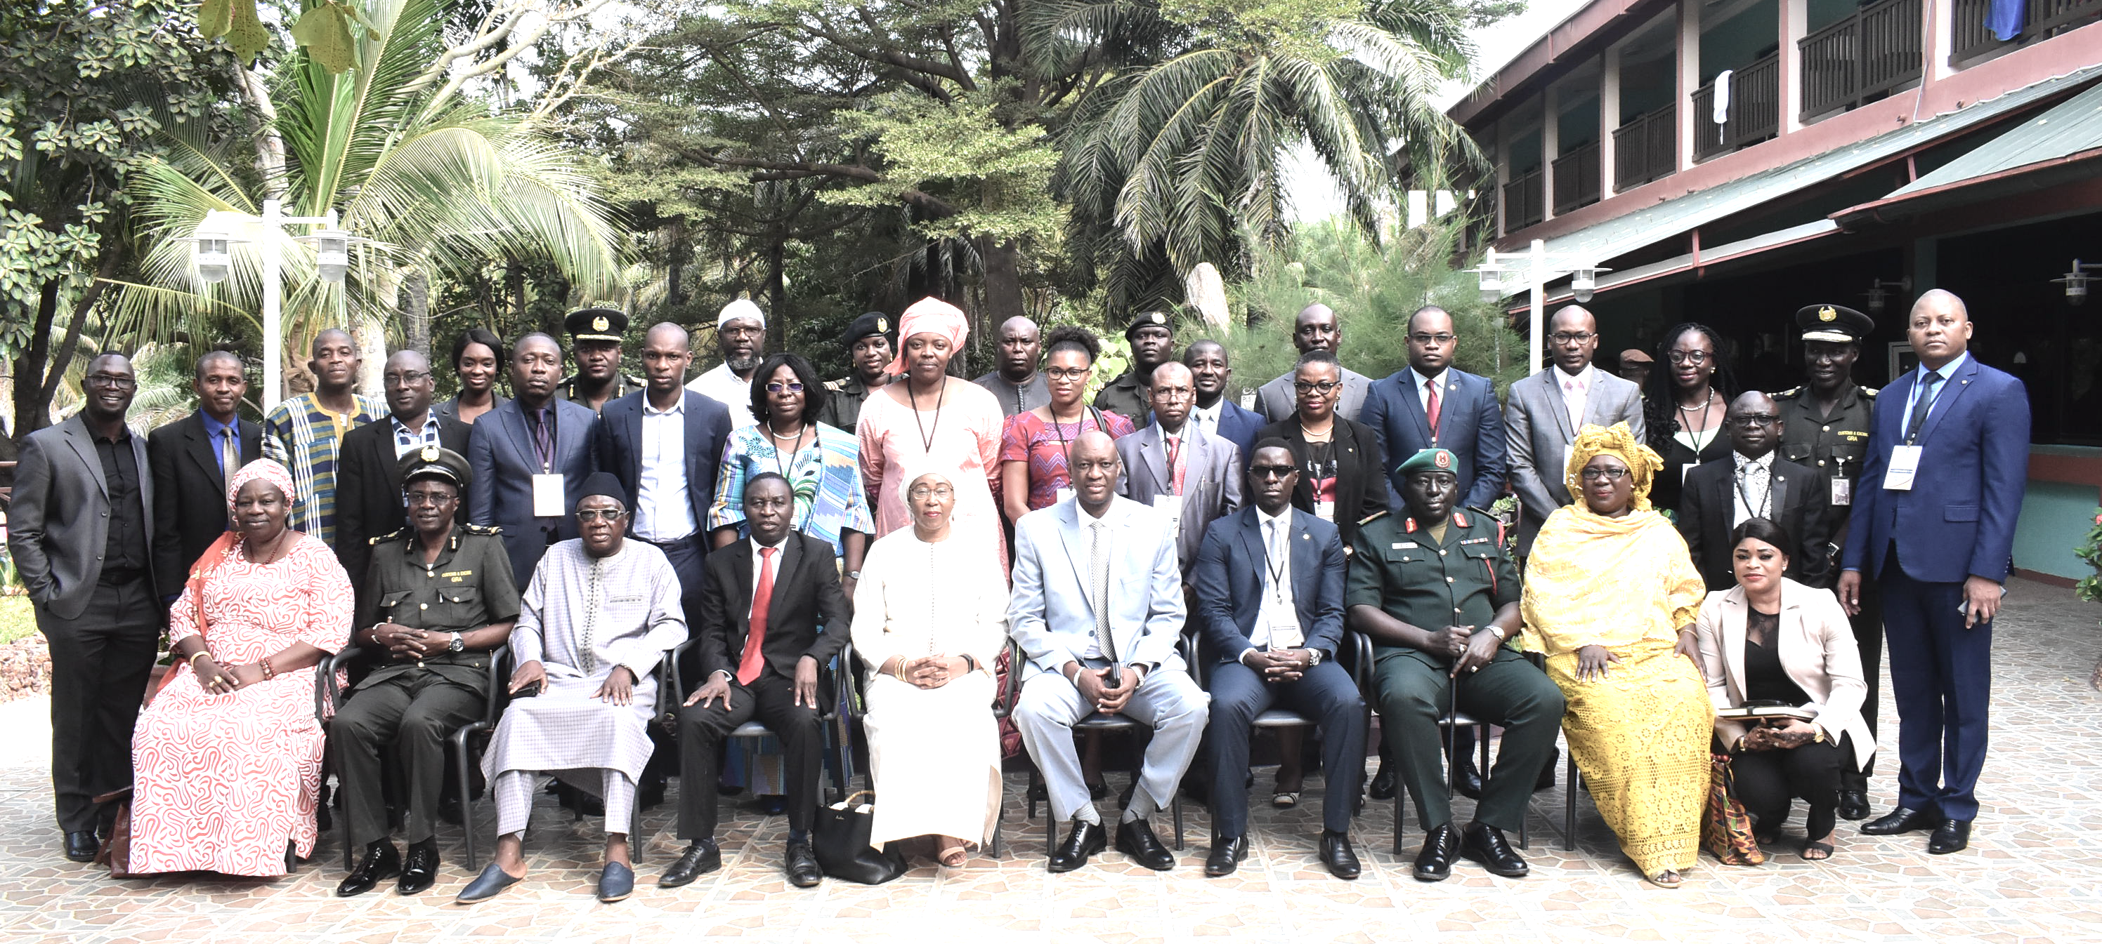
Déroulement
UCO virtuelle du 24 janvier au 02 février 2020;
UCO physique (présentielle) du 3 au 12 février 2020
à Banjul en GAMBIE;
UCO Virtuelle du 13 au 22 février 2020.

Slide 8
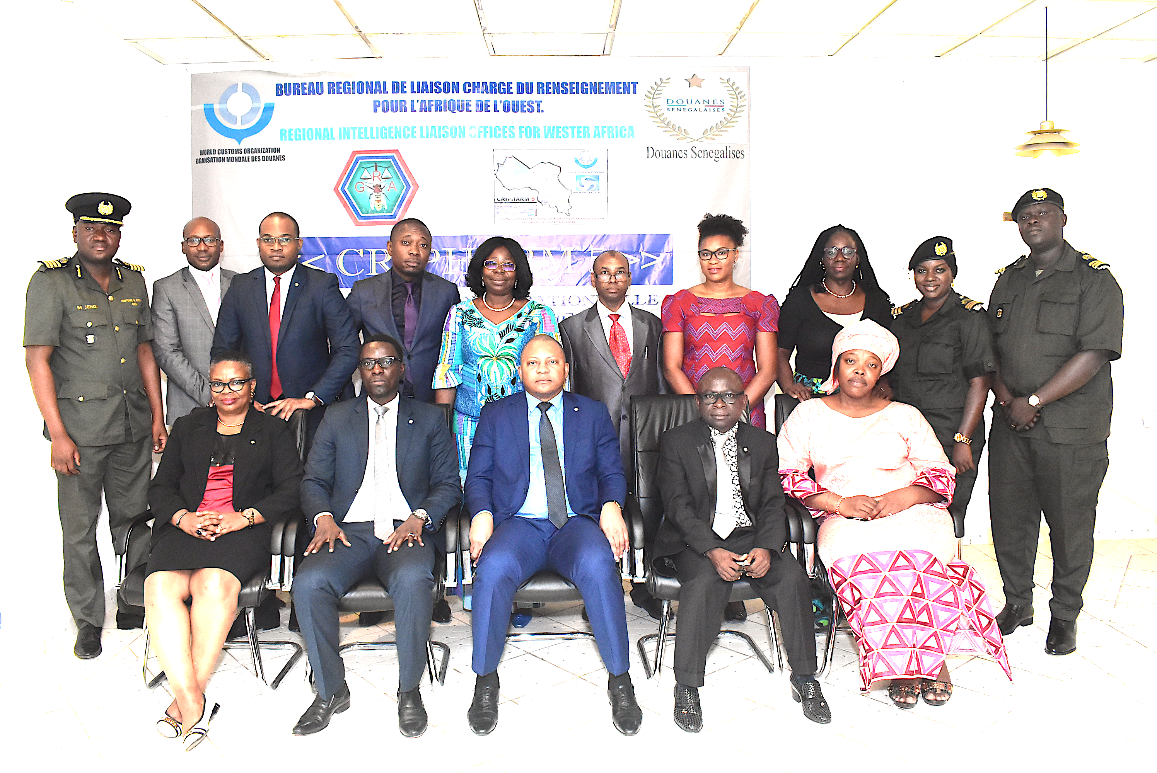
Coordination de l’Opération
Installation de l’UCO physique
Composition de l’UCO:
BRLR-AO: 2
BRLR-AC: 2
Cameroun: 1
Gabon: 1
Centrafrique: 1
RDC: 1
Mali: 1
Togo: 1
Cap-Vert: 1
Nigéria: 1
Gambie: 3
___________
Total: 15 membres

Slide 9
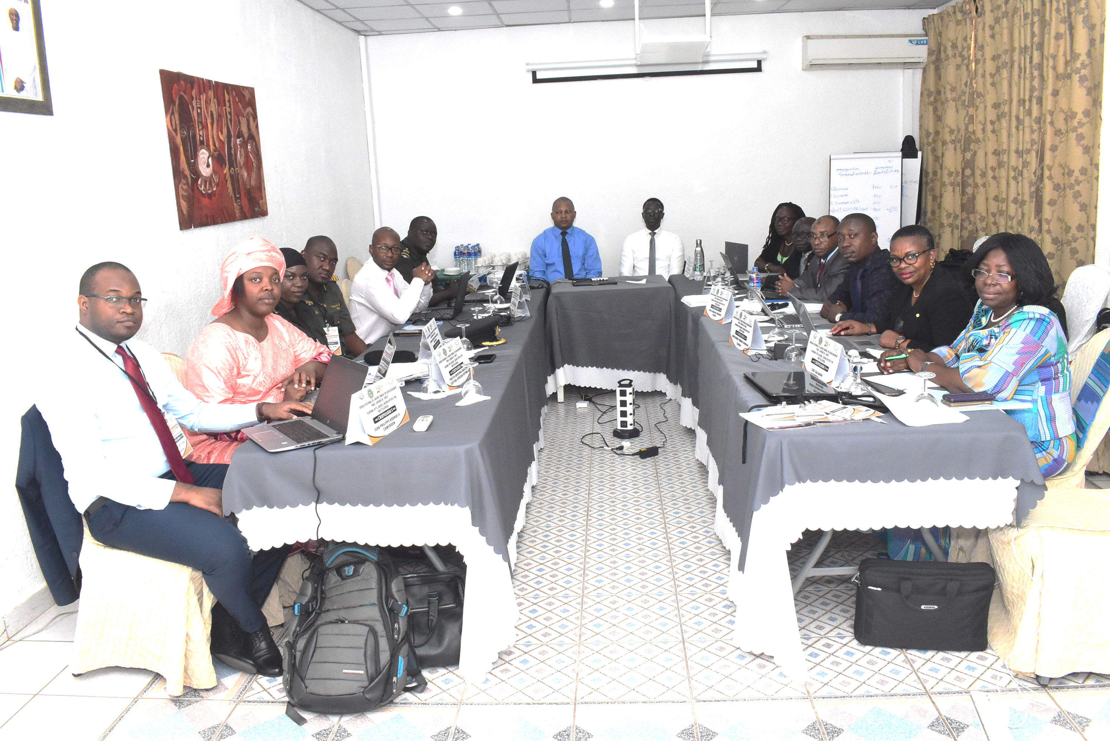
Coordination de l’Opération
l’UCO en pleine séance de travail

Slide 10
Coordination de l’Opération
L’unité de Coordination opérationnelle (UCO) avait pour tâches :
d’Assurer la coordination et la concertation régionales en termes d’échanges d’informations et de décisions opérationnelles ;
de sensibiliser et accompagner les Correspondants nationaux (CNs) et les Points focaux dans l’analyse, le profilage et l’introduction des données dans le CENcomm;
D’émettre, de relayer et de veiller à la transmission d’informations (messages d’alerte, messages de réponse et messages de saisies) aux autres administrations intéressées après enrichissement éventuel ;
d’élaborer et de diffuser à l’attention des participants des bulletins d’information quotidiens.
Au niveau national, la coordination a été assurée par les Correspondants Nationaux, les Points focaux désignés par les administrations ainsi que par les autres acteurs et partenaires de la région OMD/AOC.

Slide 11
Coordination de l’Opération (suite)
Production de 10 bulletins d’information quotidiens
En Français, Anglais et Portugais

Slide 12
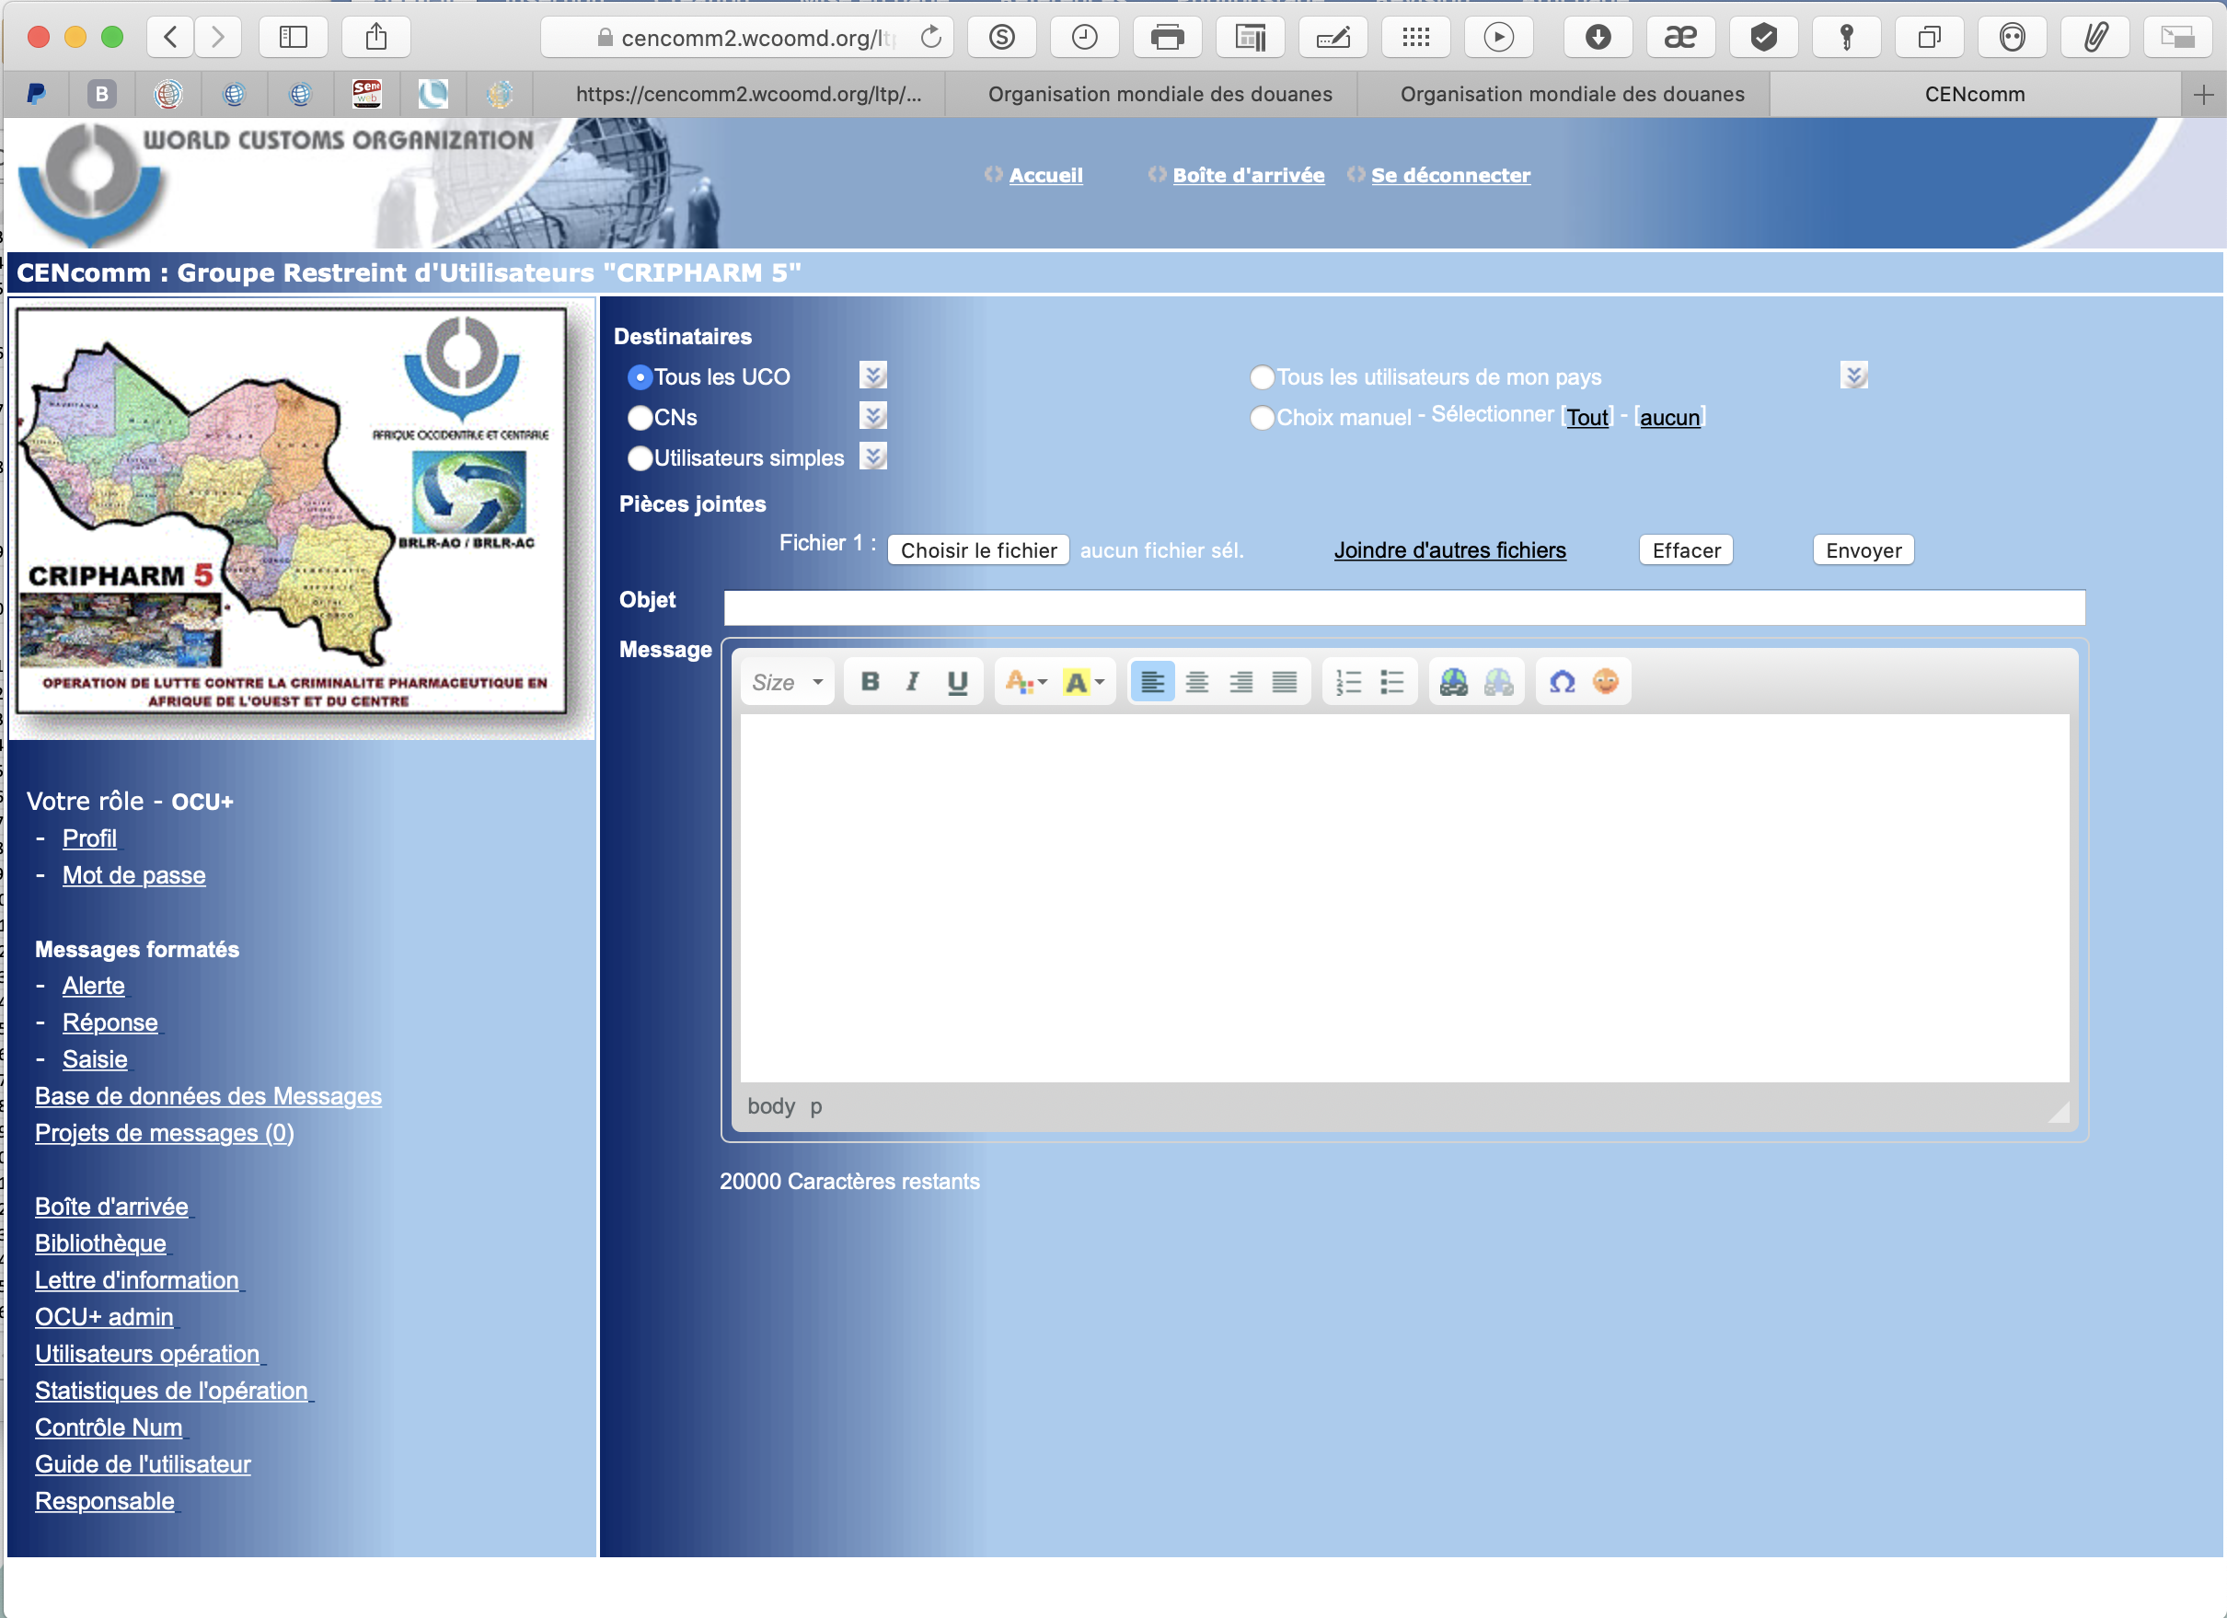
COMMUNICATION
Le secrétariat de l’OMD a mis à notre disposition l’Outil de communication sécurisée dénommé CENcomm.
Langues du CENcomm
Anglais
Français
Portugais
Espagnol
Allemand
Russe
Arabe
etc.

Slide 13
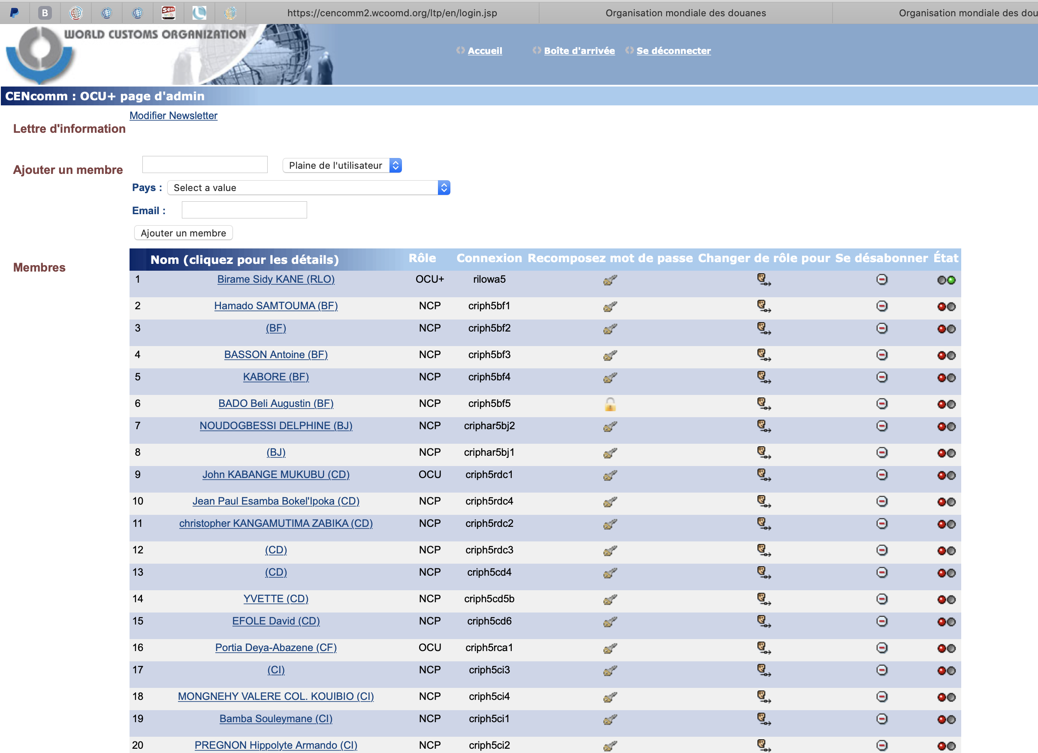
COMMUNICATION (suite)
Volume d’Informations échangées
Flux de messages échangés dans le CENcomm de CRIPHARM 5
Plus de 13994 flux d’échanges
via le CENcomm,
entre les 96 utilisateurs
En comparaison à CRIPHARM 3:
82 utilisateurs et 7000 flux d’échanges

Slide 14
LES RÉSULTATS DE L’OPÉRATION
Répartition des 314 saisies réalisées
Au total 314 Saisies / contre 219 en 2019
SAISIES PAR PAYS
GABON | 42
COTE D'IVOIRE | 39
RDC | 36
SENEGAL | 27
TOGO | 25
GAMBIE | 25
NIGER | 23
MALI | 22
CAMEROUN | 22
CENTRAFRIQUE | 21
BENIN | 12
BURKINA FASO | 11
LIBERIA | 3
GUINEE | 3
NIGERIA | 2
CAP-VERT | 1
TOTAL | 314

Slide 15
LES RÉSULTATS DE L’OPÉRATION (suite)
Evolution du nombre de saisies par an
Code opération | Période de l’opération | Base de l’UCO | Saisies réalisées
CRIPHARM 1 | 27 janvier - 16 février 2016 | DAKAR | 78
CRIPHARM 2 | 29 janvier - 21 février 2017 | Kinshasa | 82
CRIPHARM 3 | 2 - 11 avril 2018 | Abidjan | 60
CRIPHARM 4 | 25 janvier - 23 février 2019 | Lomé | 219
CRIPHARM 5 | 24 janvier - 22 février 2020 | Banjul | 314

Slide 16
LES RÉSULTATS DE L’OPÉRATION (suite)
Quantité totale de marchandises saisies
177.907 KG
30.257.415 PIECES
36.738 LITRES

Slide 17
LES RÉSULTATS DE L’OPÉRATION (suite)
Domaines d’infraction identifiés
MEDICAMENTS ET PRODUITS DE LA MEDECINE
57.823 KG
16.510.706 PIECES
18172 LITRES
CIGARETTES
15.880.878 PIECES
DROGUES
22.405 KG CANNABIS
413 KG COCAINE
112 KG TRAMADOL
CITES
357 PIECES
ARMES ET EXPLOISIFS
2.075 KG
9.789 PIECES
MATIERES DANGEREUSES
5.812 KG
SUBSTANCES APPAUVRISSANT LA COUCHE D'OZONE
13.087 KG
COSMETIQUES
57.171 KG
58 LITRES
BOISSONS ALCOOLISEES
30.926 LITRES
MEDECINE VETERINAIRE
500 KG
24.452 PIECES

Slide 18
LES RÉSULTATS DE L’OPÉRATION (suite)
Répartition du nombre d’articles saisis en fonction des moyens de dissimulation
Dans les bagages | Bagages à main | 4
 | fourre tout | 31
 | valises | 8
Dans le fret | Aérien | 18
 | Routier | 15
 | maritime | 7
 | Postal | 5
Dans les dépôts |  | 103
Dans le moyen de transport | Véhicule | 61
 | Bus | 44
 | Motocycles | 32
 | Camion | 149
Sur la personne |  | 11

Slide 19
LES RÉSULTATS DE L’OPÉRATION (suite)
Principaux lieux de saisie des marchandises
Aéroport | 6,40%
Intérieur | 58,90%
Frontières terrestres | 29%
Colis postaux | 0,90%
Ports | 4,40%

Slide 20
LES RÉSULTATS DE L’OPÉRATION (suite)
Dernier pays de provenance connu des médicaments saisis

Slide 21
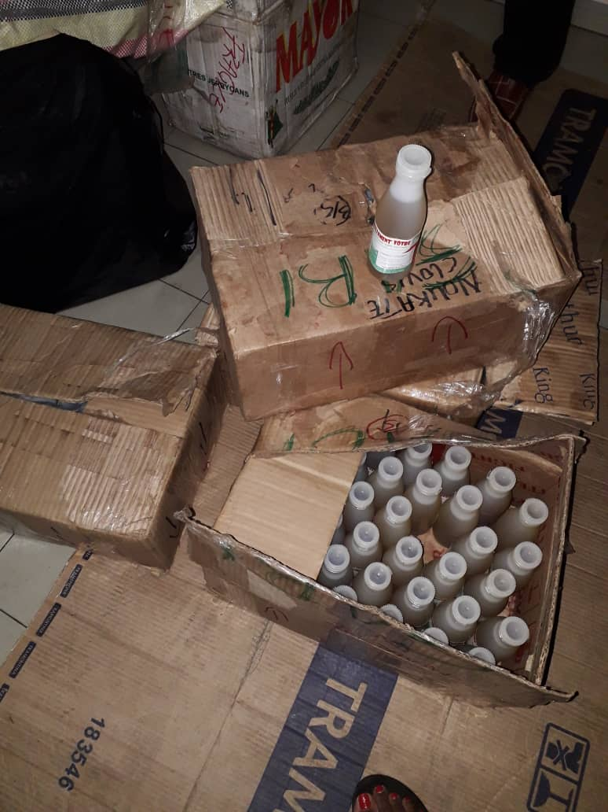
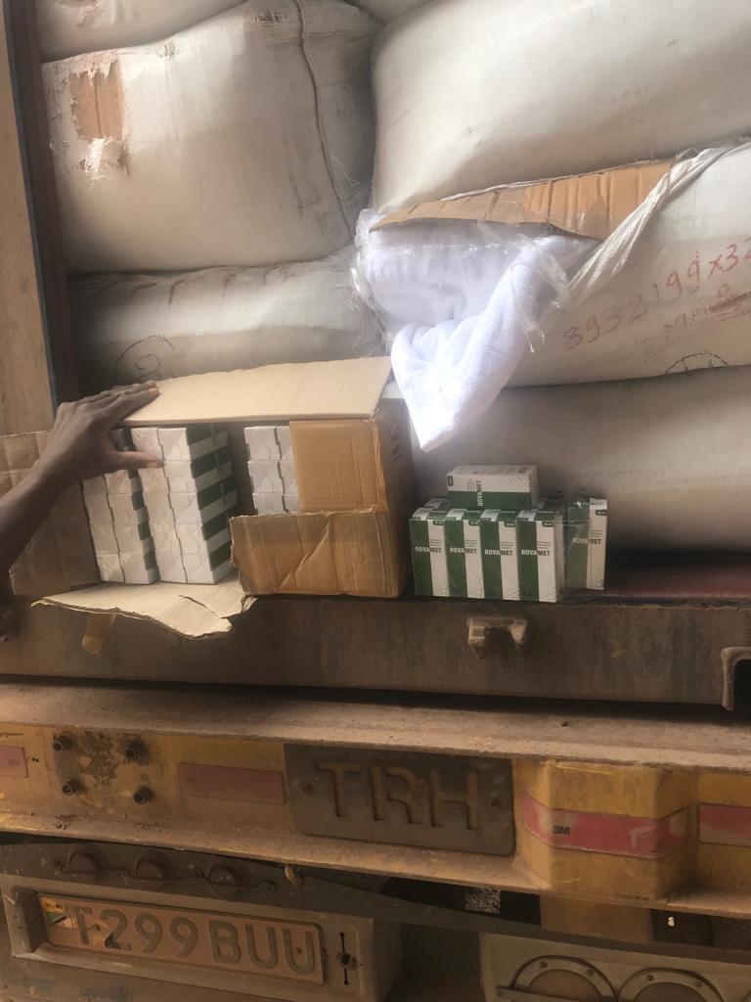
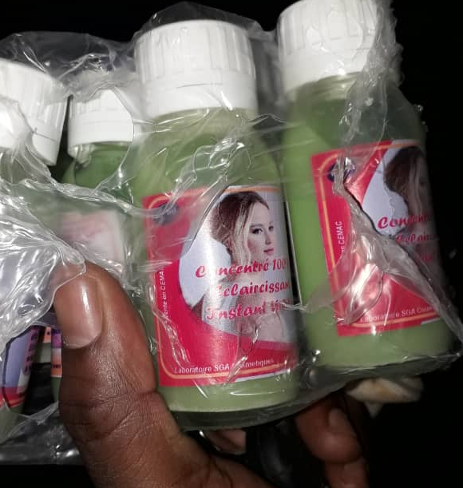
LES RÉSULTATS DE L’OPÉRATION (suite)
Médicaments
Médicaments venant d’Inde saisis en RDC
Produits éclaircissants saisis au Gabon

Slide 22
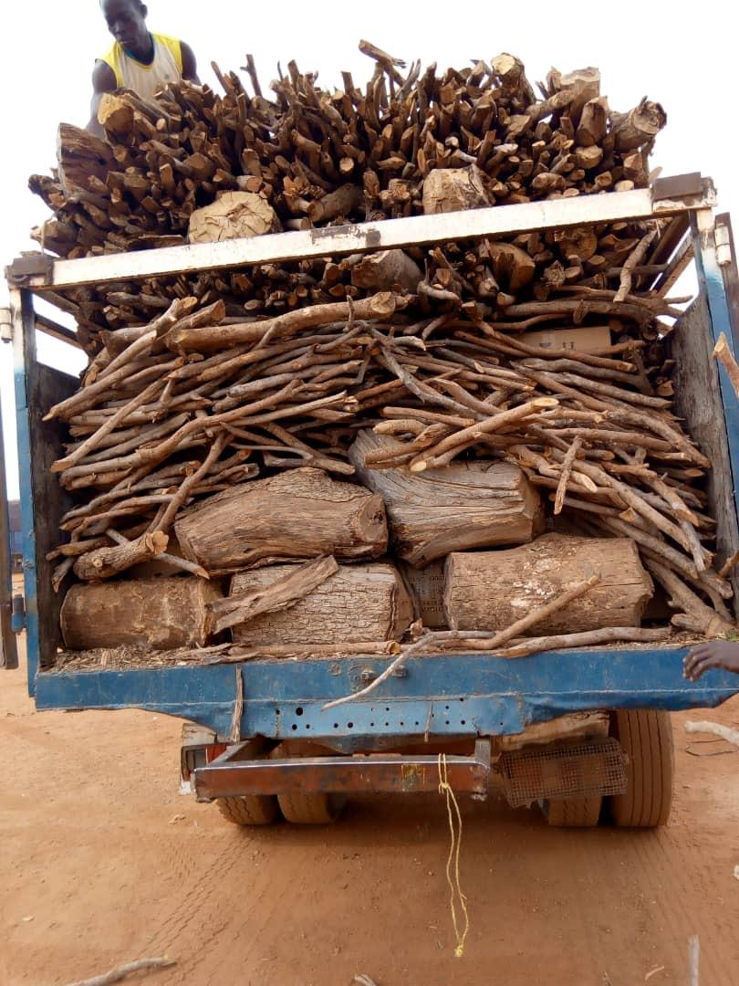
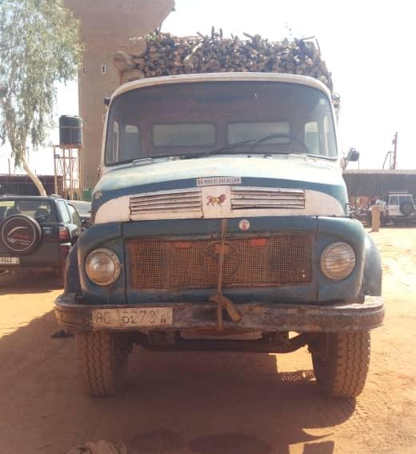
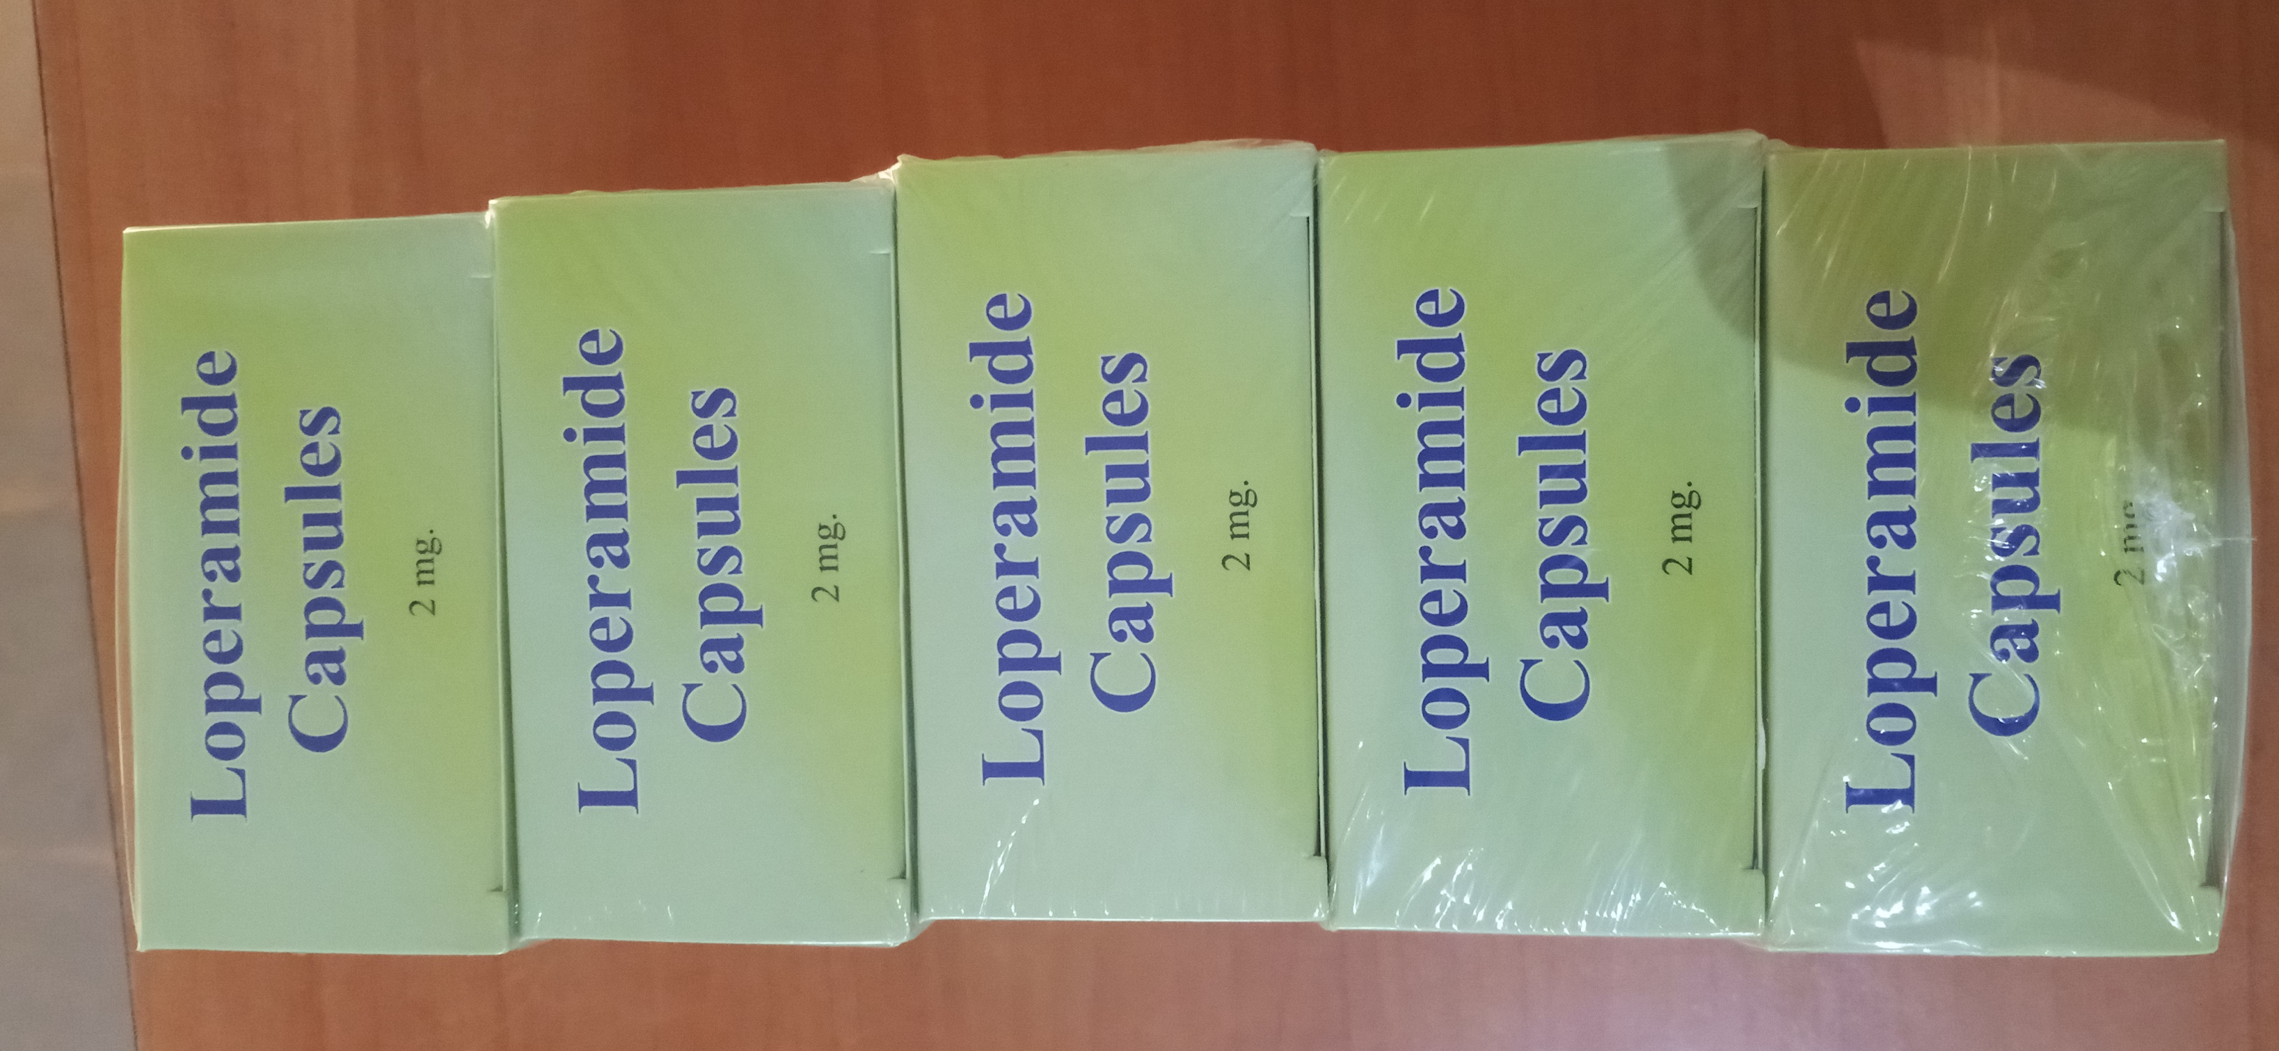
LES RÉSULTATS DE L’OPÉRATION (suite)
Médicaments
190 cartons de médicaments cachés dans un camion transportant du bois

Slide 23
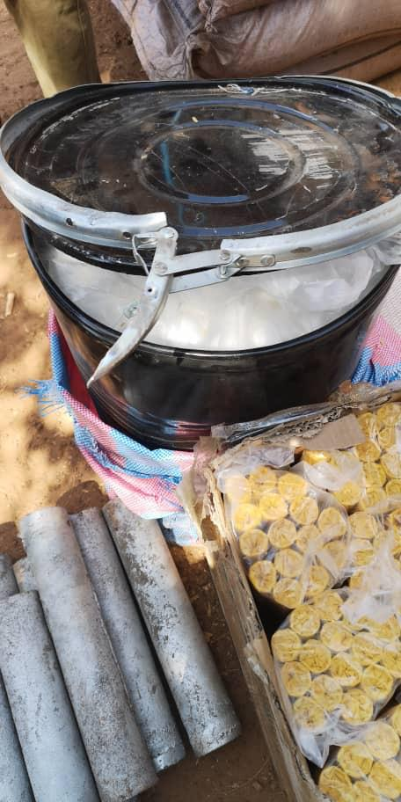
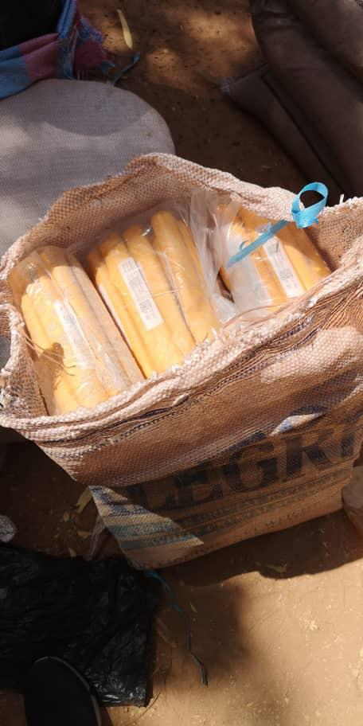
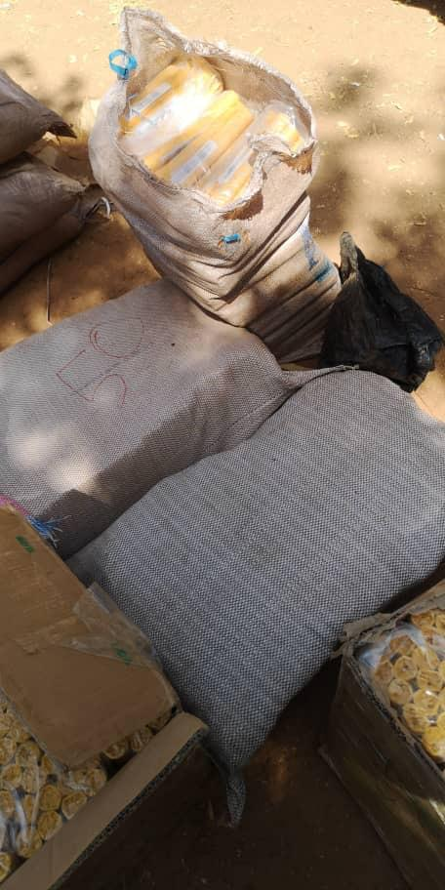
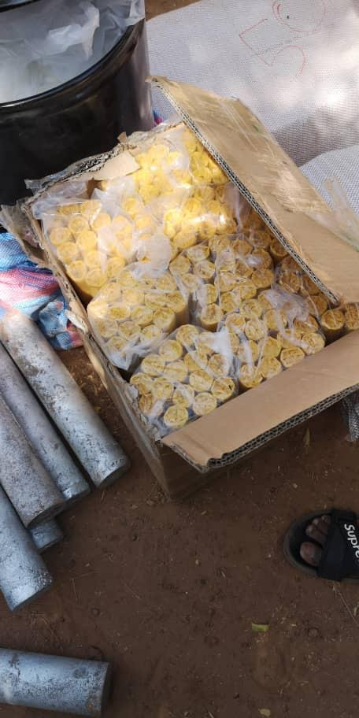
LES RÉSULTATS DE L’OPÉRATION (suite)
Explosifs
Cordons détonateurs saisis au Burkina Faso

Slide 24
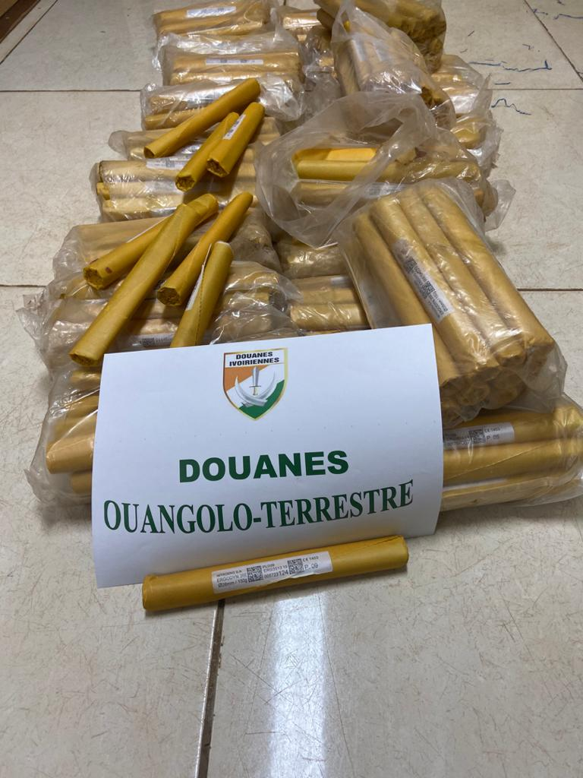
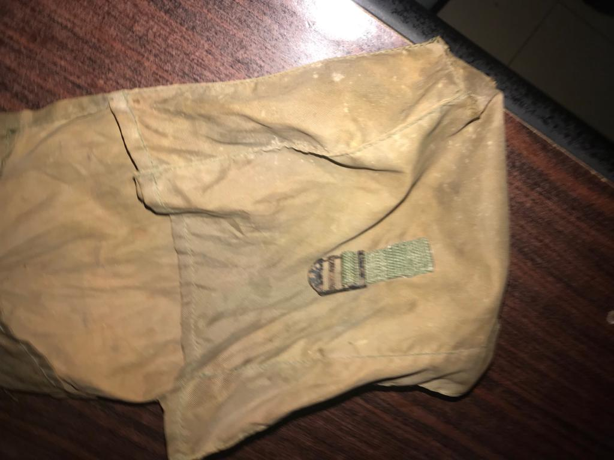
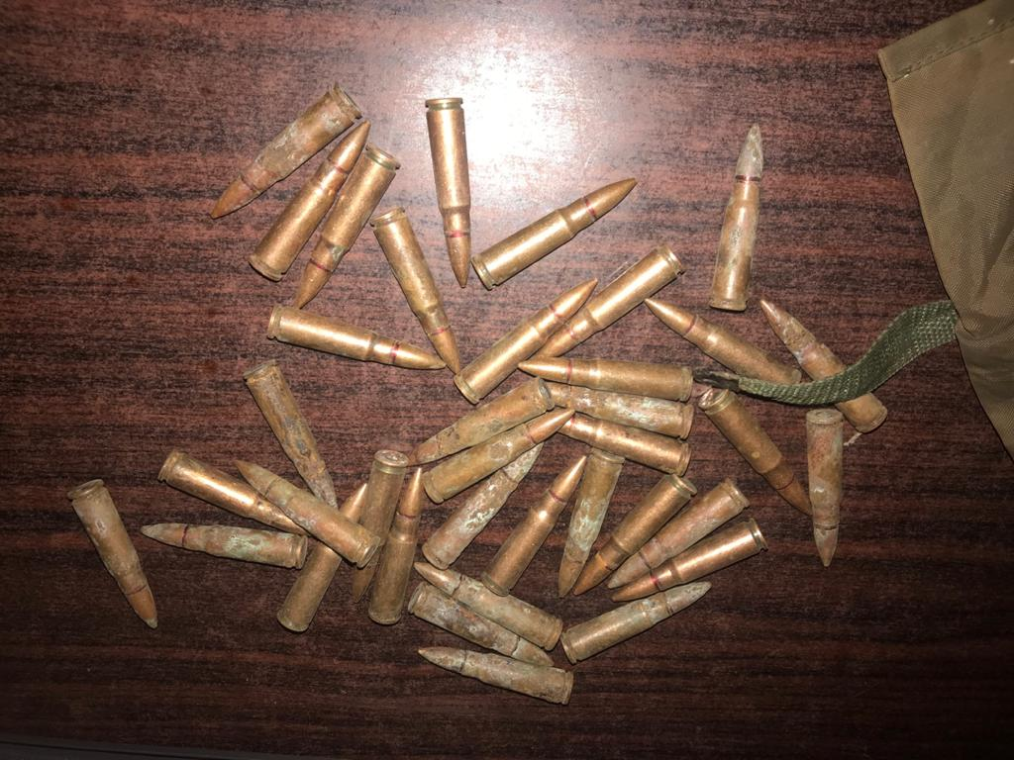
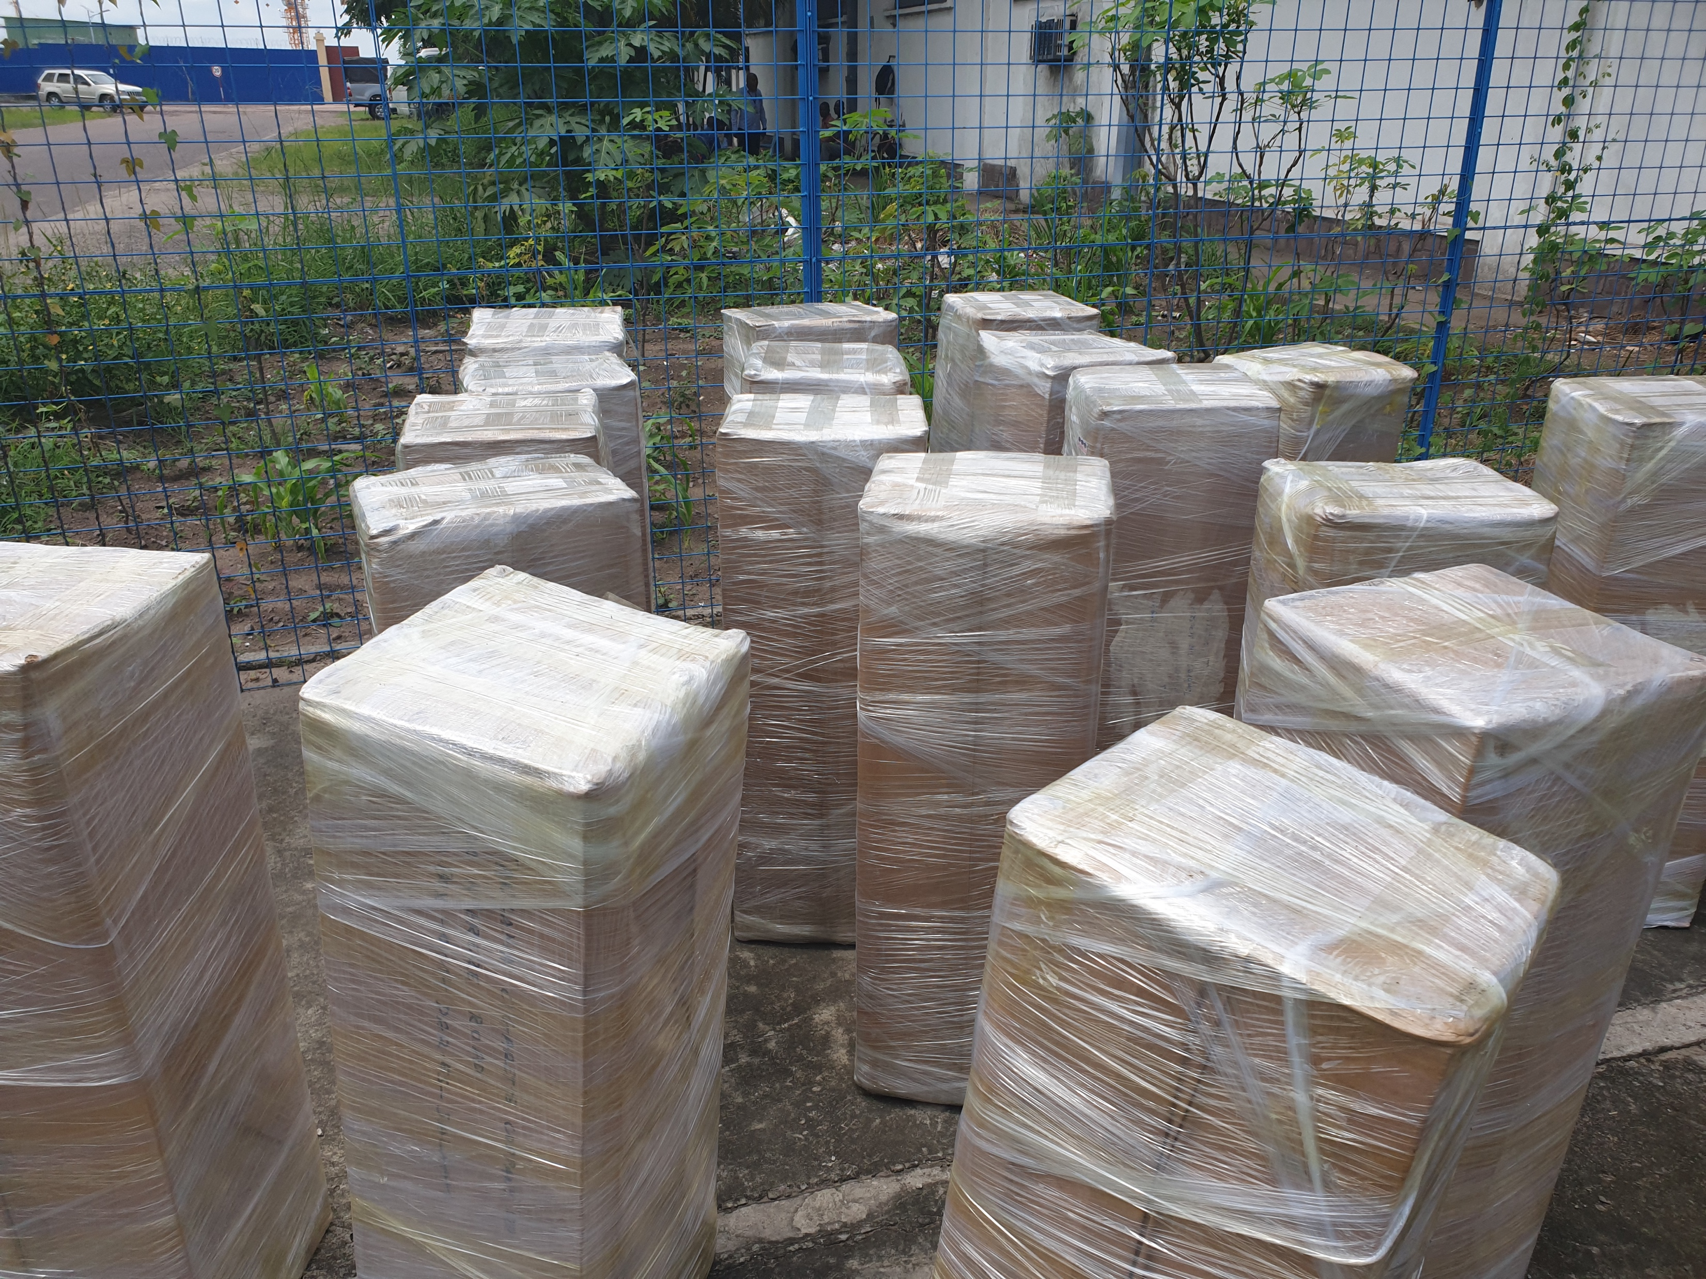
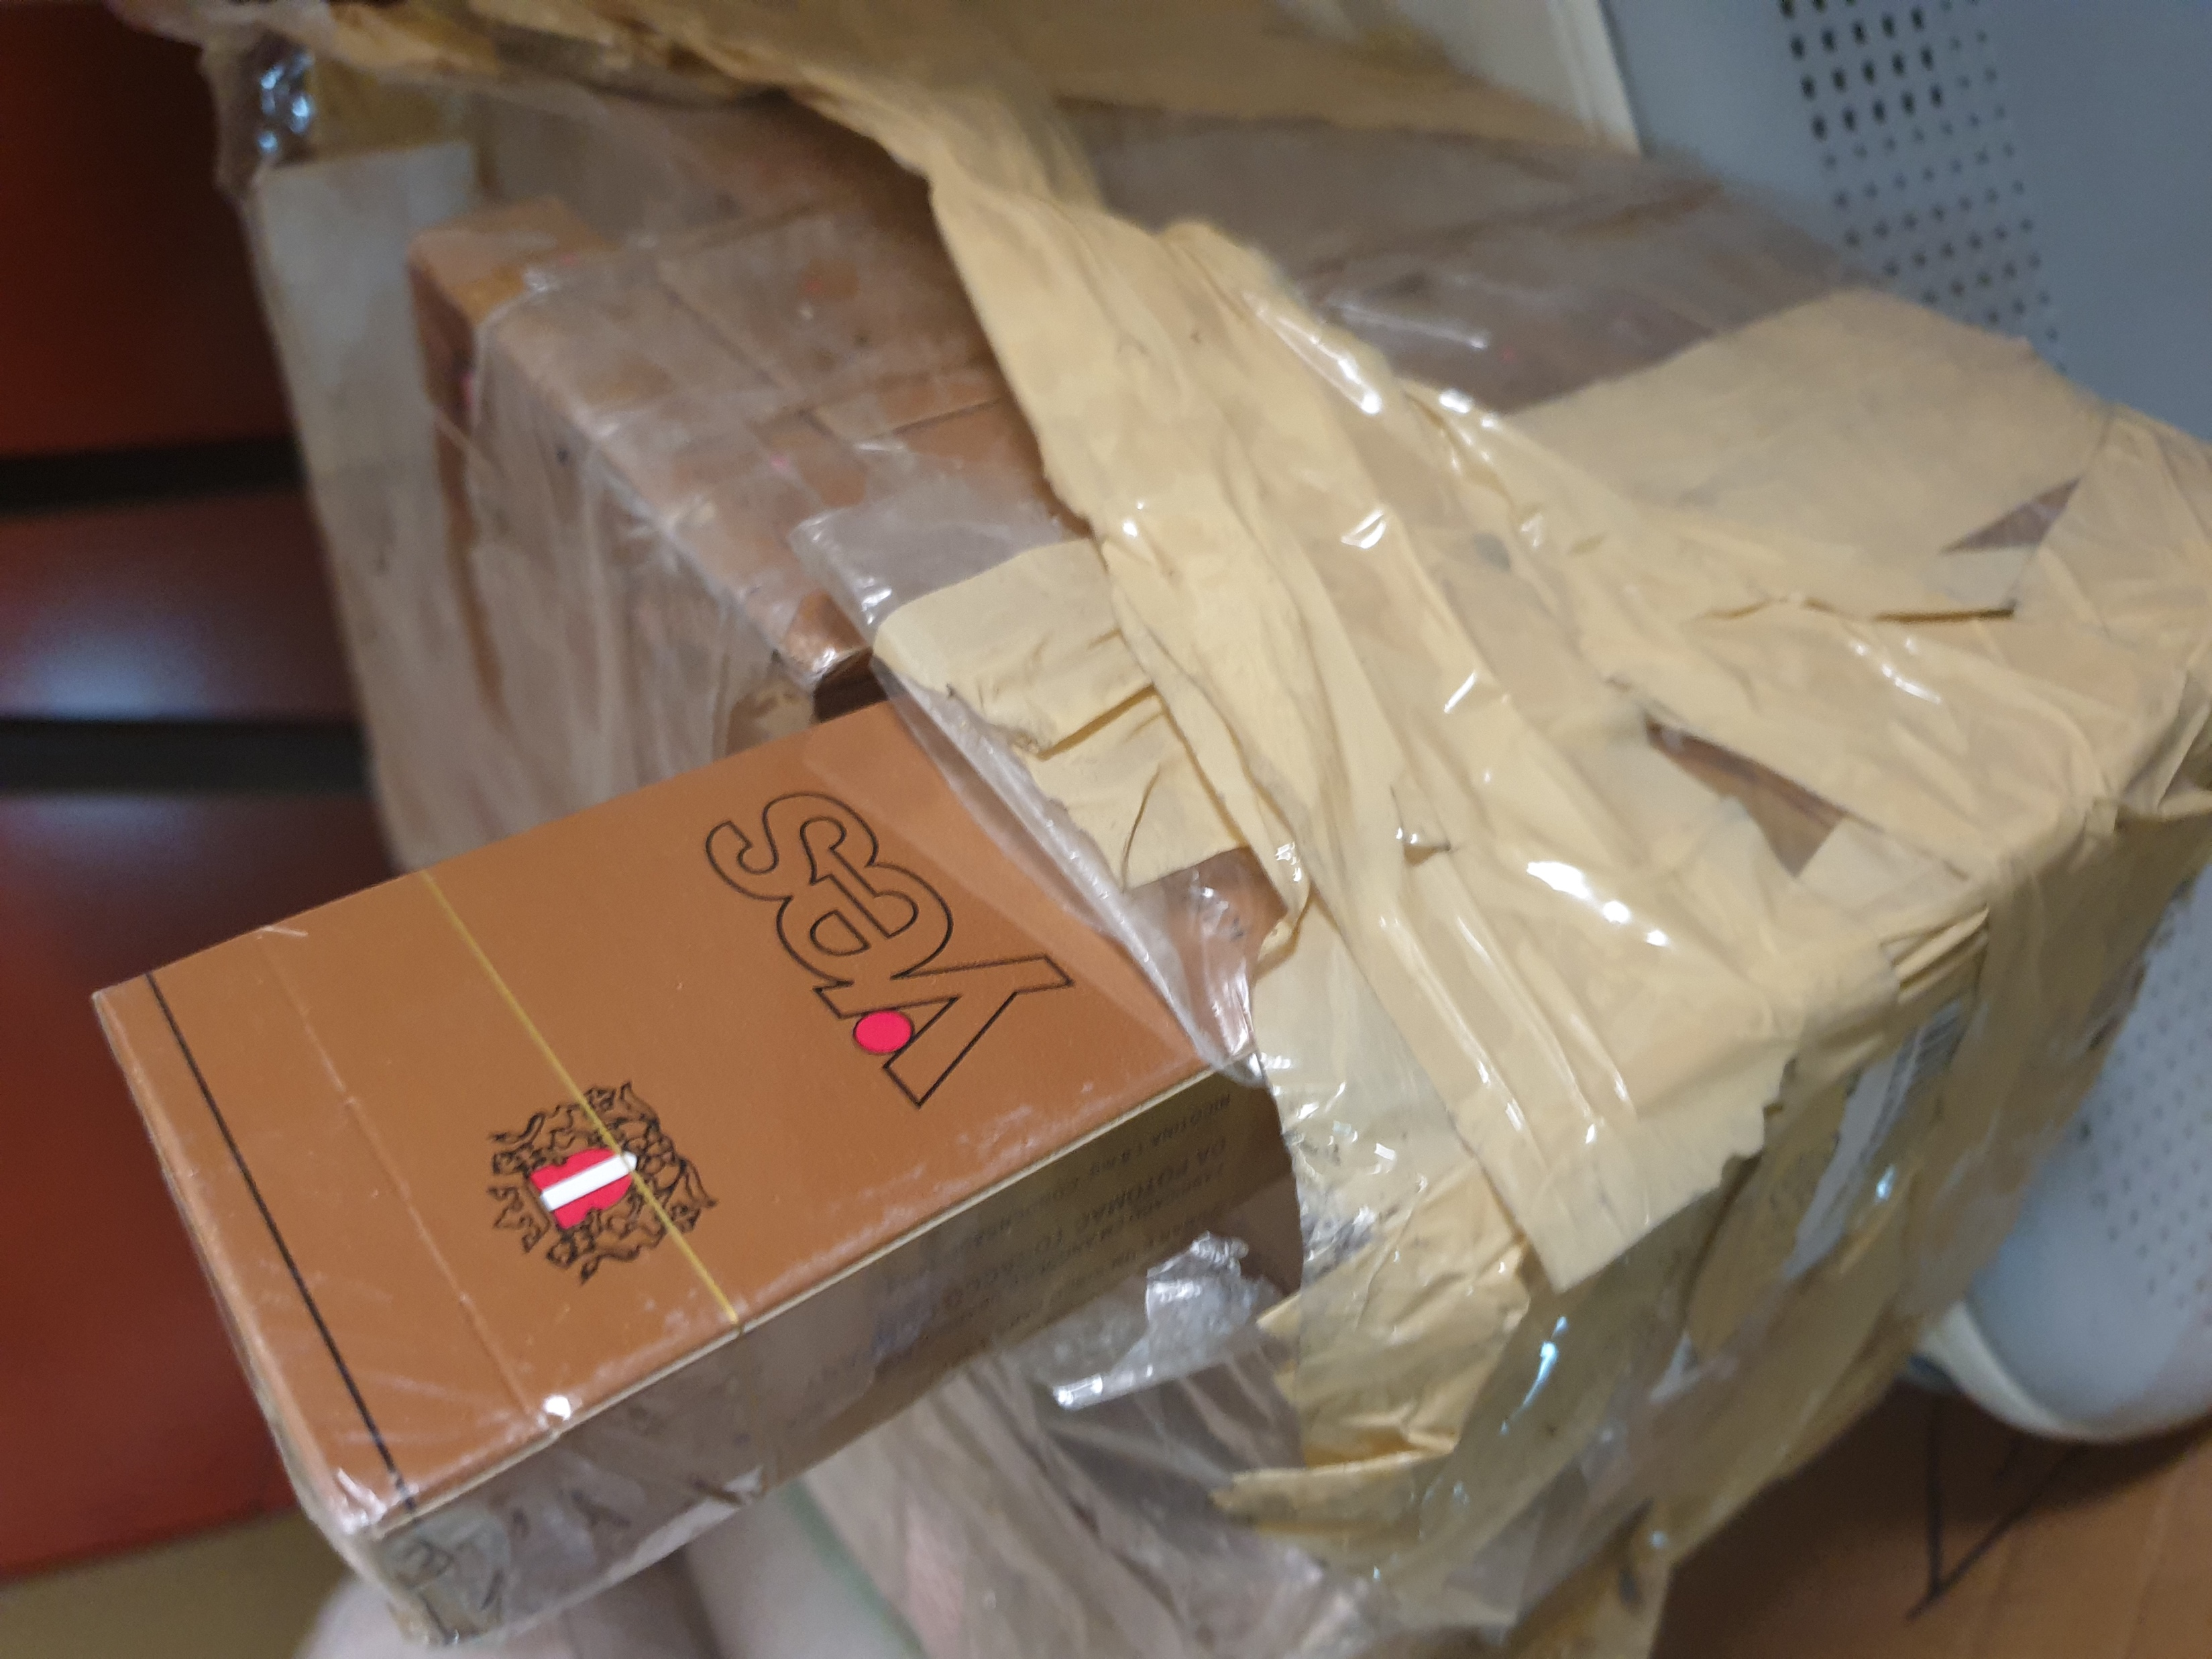
LES RÉSULTATS DE L’OPÉRATION (suite)
Bâtons d’explosif venant du Burkina Faso saisis en Cote d’Ivoire
Munitions saisies en Gambie dans un sac
Cigarettes venant d’Ethiopie saisies en RDC

Slide 25
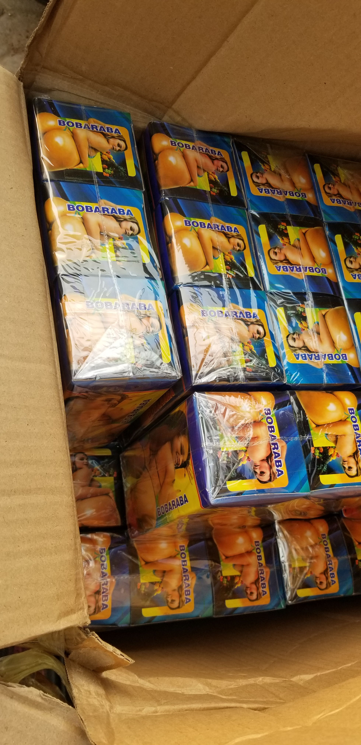
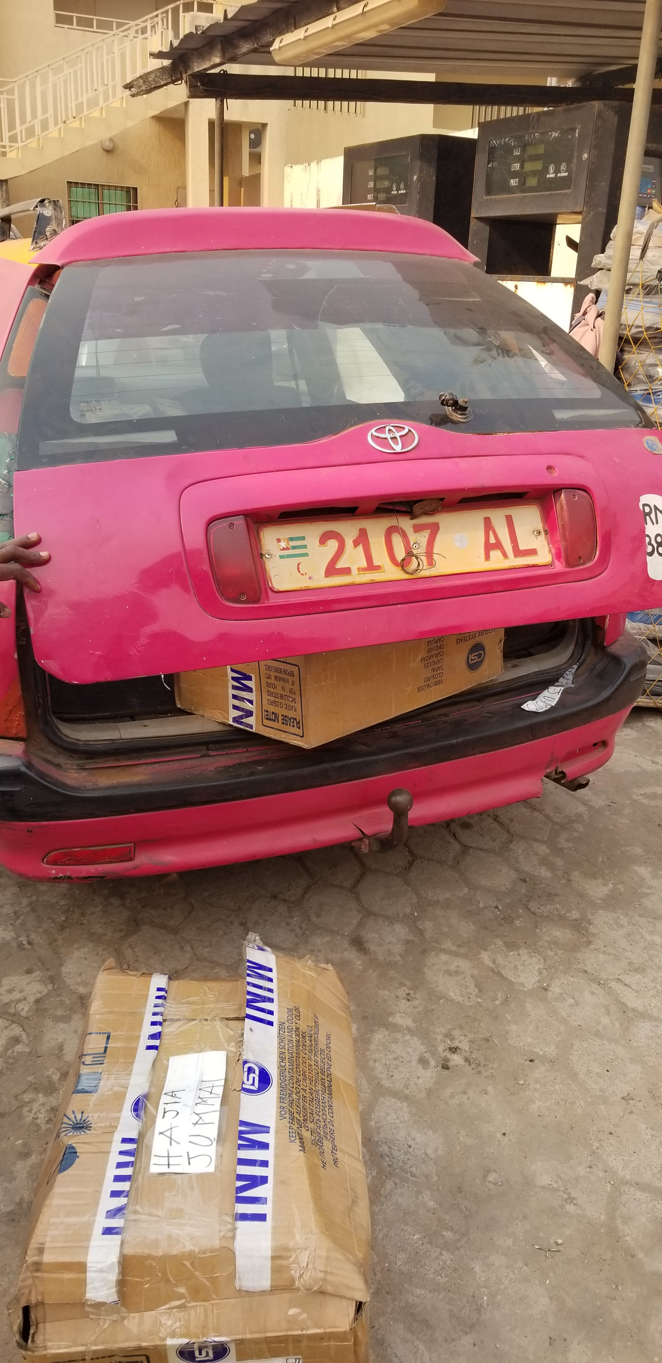
LES RÉSULTATS DE L’OPÉRATION (suite)
Produits appelés « bobaraba » venant du Ghana, saisis au Togo

Slide 26
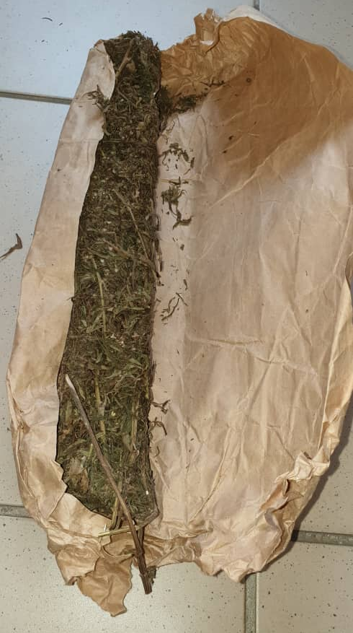
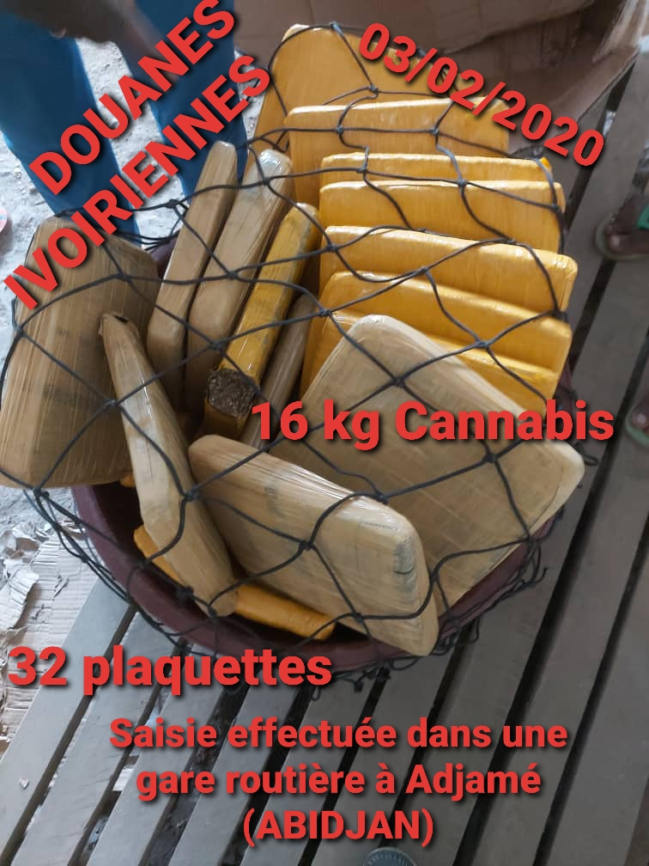
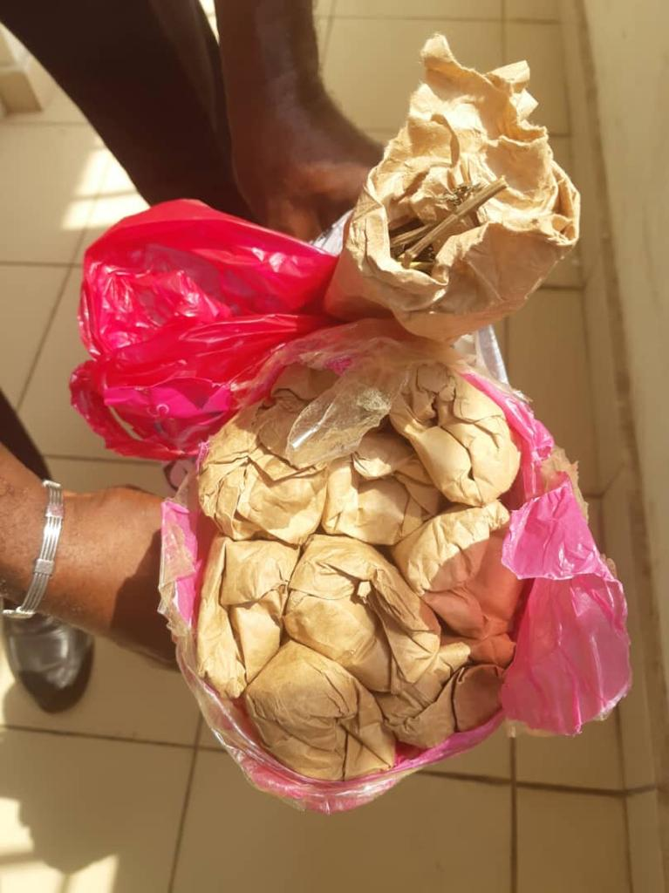
LES RÉSULTATS DE L’OPÉRATION (suite)
2 kg cannabis saisis au Gabon

Slide 27
Conclusion et recommandations
ENSEIGNEMENTS A TIRER:
l’opération CRIPHARM est devenue une activité phare de la région ! Un exemple de réussite en matière de coordination et d’interaction!
le nombre de saisies a dépassé de loin celui de toutes les éditions de CRIPHARM;
Acquis à consolider dans l’organisation et la mise en place de l’UCO:
Préparation à temps de l’opération (au moins deux mois avant);
Choix de personnes expérimentées dans l’UCO;
Engagement fort du pays hôte (la GRA a mis l’UCO dans d’excellentes conditions de travail)

Slide 28
Conclusion et recommandations
QUELQUES RECOMMANDATIONS:
La formation des utilisateurs du CENComm en amont ! (BUDGET!);
Implication des DG dans la mobilisation des agents (avant, pendant et après);
Enquêtes et démantèlement des réseaux après CRIPHARM
Concevoir d’autres opérations qui cibleront d’autres trafics qui gangrènent notre Région (SECURITE, BIENS CULTURELS…..);
Plus d’implication des BRLR dans les opérations menées par l’OMD et les autres structures
Etc.

Slide 29
Merci pour votre aimable attention
Le combat continue !

